Slide 1
La struttura della popolazione italiana: fotografia e prospettive
Diocesi di Padova - Pastorale Sociale
Formazione all’Impegno Sociale e Politico
Anno 2012-13
Maria Letizia Tanturri
Dipartimento di Scienze Statistiche
tanturri@stat.unipd.it
Primo incontro
12 Gennaio 2013

Slide 2

Oggi parleremo di:
I cambiamenti della popolazione italiana:
  Si vive più a lungo
  Nascono meno figli
  Aumenta la presenza straniera
  INVECCHIAMENTO DEMOGRAFICO
Quali sfide per le POLITICHE?

Slide 3
Quanti siamo?
21 Ottobre2011 59.433.744

Slide 4
La diversa dinamica: 1) il Centro-Nord
Nel periodo intercensuario:
  i maggiori incrementi di popolazione si rilevano nelle regioni del Centro-Nord:
    specie in Trentino-Alto Adige (+9,5%),
    Emilia-Romagna (+8,5%),
    Lazio (+7,6%),
    Lombardia (+7,4%) e
    Veneto (+7,3)

Slide 5
La diversa dinamica: 2) il Mezzogiorno
Nel periodo intercensuario:
  al contrario, nelle regioni del Sud e delle Isole si registrano:
    incrementi lievi (intorno all’1% in Campania, Puglia e Sicilia) e
    perdite di popolazione (superiori al 2% in Molise, Basilicata e Calabria)

Slide 6
Il ruolo degli italiani e degli stranieri

Slide 7
Più popolati i comuni di media dimensione
Dal 2001-11, la popolazione è aumentata nel 60% dei comuni italiani (4.867)
si registra un incremento di residenti
  nell’81% dei comuni di dimensione media tra 5mila e 50mila abitanti,
  nel 68% dei comuni tra 50.001 e 100.000 abitanti e
  nel 52% di quelli con meno di 5mila abitanti.

Slide 8
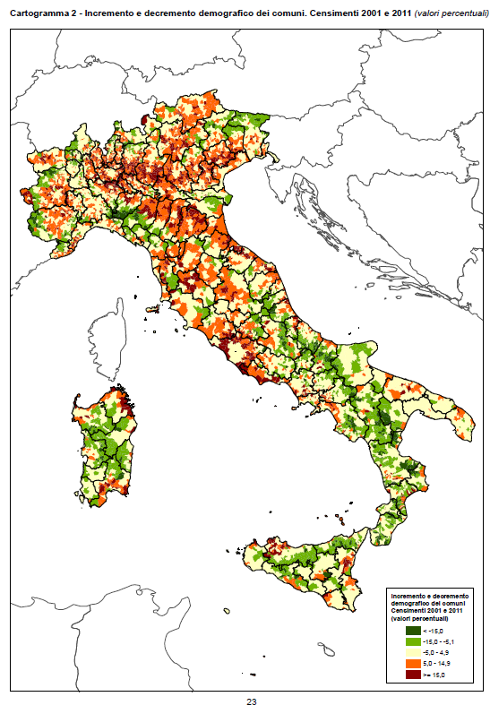
Aree di incremento e decremento della popolazione
In arancione aree di “benessere demografico”
In verde are di “malessere demografico”

Slide 9
Una popolazione invecchiata

Slide 10
La piramide dell’età (2001-11)

Slide 11
Non è un paese per giovani!

Slide 12



Conseguenze per la politica?
Età media dell’elettore alla Camera = 50 anni
al Senato = 53

Slide 13
Invecchiamento in Italia
Il contingente di anziani ha assunto proporzioni crescenti,
  sia in termini relativi
  che assoluti (specie nella popolazione femminile)
L’invecchiamento è stato particolarmente veloce, essendo in funzione:
  Del tasso di decremento della popolazione giovane
  Del tasso di incremento della popolazione anziana

Slide 14
Indici di struttura per età (71-91)
Popolazione sopra i 65 anni: 18.7% nel 1991
21% del 2011
3.8 anziani per un < 6
Anziani per 100 giovani

Slide 15
Ampie differenze regionali

Slide 16
Raddoppiano gli ultra-centenari
Nel 2011 sono 6.313:
  1.080 maschi
  5.233 femmine (83%)
  In Veneto 1.305
    (8.6% degli ultracentenari italiani)

Slide 17
La femminilizzazione della popolazione

Slide 18
L’invecchiamento demografico
E’ il risultato della “rarefazione” di 2 eventi fondamentali della vita di una popolazione:
  Le nascite (c.d invecchiamento dal basso)
    La diminuzione progressiva della natalità non permette alla struttura per età di alimentarsi
    ⇨ Diminuiscono i giovani
  Le morti (c.d. invecchiamento dall’alto)
    L’allungamento della durata media della vita e ogni ulteriore caduta della mortalità ha l’effetto di contribuire al fenomeno (dato che i recenti guadagni di sopravvivenza si sono avuti tutti alle età matura e anziane)
    Aumentano gli anziani

Slide 19
L’invecchiamento demografico
Controbilanciato dalla presenza degli stranieri
  Perché hanno una struttura per età più giovane (effetto diretto sulla struttura alle età più giovani)
  Per effetto del loro contributo alla fecondità italiana (effetto sulla base della piramide)

Slide 20
Indici di struttura per età (2009)

Slide 21
Crescita relativa della popolazione per alcune classi di età:
Andamento dal 1998 (anno base=100) al 2008 nei Paesi dell’Unione Europea a 27

Slide 22
La presenza straniera

Slide 23
L’ammontare degli stranieri
Negli ultimi dieci anni la popolazione straniera residente in Italia è triplicata:
  da poco più di 1 milione e 300 mila persone nel 2001
  a oltre 4 milioni nel 2011 (6.8% dei residenti)
La popolazione italiana è aumentata solo per effetto dell’aumento degli stranieri!!

Slide 24
La distribuzione territoriale nel 2010
Oltre il 62% degli immigrati risiede nelle regioni del Nord (oltre 9% dei residenti),
  il 24% in quelle del Centro e
  il restante 13% in quelle del Mezzogiorno (poco più del 2% dei residenti)
  In Veneto 457.000 (9.4% dei residenti)

Slide 25
Dove gli stranieri incidono di più?
Area | Stranieri su 100 residenti
Nord | 9,2
Centro | 8
Sud | 2,5
La quota di stranieri sui residenti
Nei comuni capoluogo: 8,7%
In alcune regioni attorno al 10%
  Lombardia
  Emilia Romagna
  Umbria
Veneto: 9,4%

Slide 26
A che età incidono di più?

Slide 27
Una popolazione giovane

Slide 28
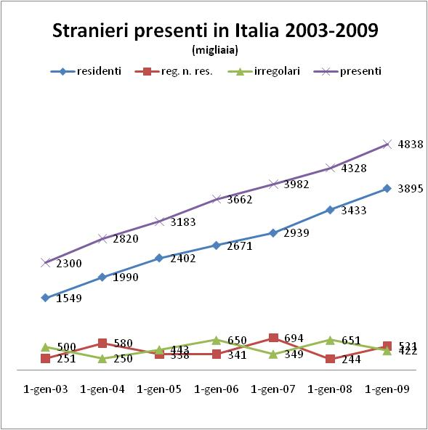
Le componenti della presenza straniera in Italia
Notes:
28

Slide 29
Migrazioni di sostituzione?
Rapporto 2002 della UN Population Division
Quali sono i livelli necessari nei prossimi 50 anni per :
Evitare un declino della popolazione italiana
Evitare un declino della popolazione in età lavorativa
Mantenere il rapporto tra popolazione attiva e anziana

Slide 30
Migrazioni di sostituzione?
 | Flusso annuo | % pop. Straniera al 2050
Evitare un declino della popolazione | 251.000 | 29
Evitare un declino della popolazione in età lavorativa | 327.000 | 38,7
Mantenere il rapporto tra popolazione attiva e anziana | 2.268.000 | 79 !!!!

Slide 31
Una vita più lunga per tanti

Slide 32
Si vive più a lungo
  Aumento sensibile durata della vita
  Aumento probabilità di diventare anziano e vecchio
    =“democratizzazione” della vecchiaia, non più riservata a pochi (Légaré)
  Aumentano gli anni vissuti in vecchiaia
Notes:
Durata media della vita arrivata a limiti 74-76 anni M e 81-83 F pochi anni fa considerati al di là dei limiti biologici
Un bambino Italiano/giapponese nati negli anni ’50 avrà probabilità di essere in vita dopo 75 anni quindi nel 2025 60% M e 77% F
(per un etiope circa 20%)

Slide 33
Speranza di vita alla nascita in Italia. (1887-1992)

Slide 34
La speranza di vita alla nascita nel 2009
l’Italia è tra i Paesi più longevi!!

Slide 35
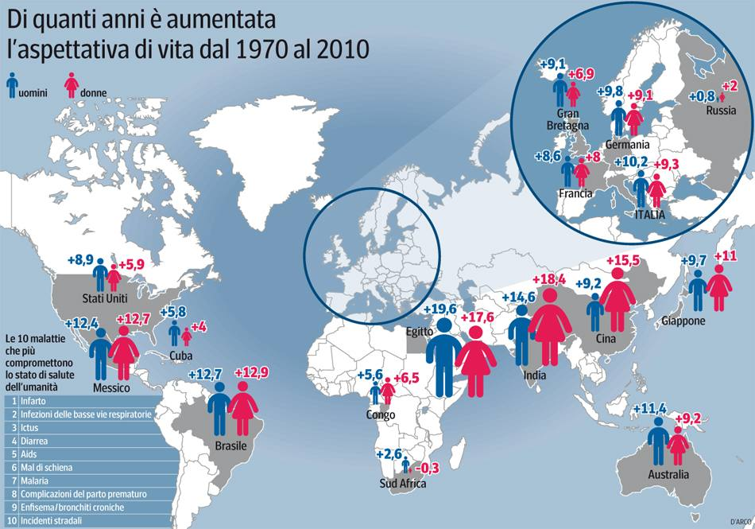

Slide 36
Probabilità di “invecchiare” (donne)
Nel 1860:
  Arriva a 5 anni: circa il 47% dei nati
  Arriva a 65 anni: circa l’8% dei nati
Oggi:
  Arriva a 5 anni: il 99,6% dei nati
  Arriva a 65 anni:94,2% dei nati

Slide 37
I guadagni della speranza di vita a 65 anni
 | Uomini |  |  | Donne
 | 1970 | 2007 |  | 1970 | 2007
Giappone | 12,5 | 18,6 |  | 15,3 | 23,6
Spagna | 13,3 | 17,8 |  | 16,0 | 22,0
Francia | 13,0 | 18,4 |  | 16,8 | 22,3
Svizzera | 13,3 | 18,6 |  | 16,3 | 22,2
Italia | 13,3 | 18,0 |  | 16,2 | 21,8
Australia | 11,9 | 18,5 |  | 15,6 | 21,6
Svezia | 14,2 | 17,8 |  | 16,8 | 20,7
Canada | 13,7 | 18,1 |  | 17,5 | 21,3
Germania | 11,9 | 17,4 |  | 14,9 | 20,7
Regno Unito | 12,0 | 17,6 |  | 16,0 | 20,2
Polonia | 12,5 | 14,6 |  | 15,3 | 18,9
Stati Uniti | 13,1 | 17,1 |  | 17,0 | 19,8
Ungheria | 12,0 | 13,4 |  | 14,3 | 17,3

Slide 38
I progressi italiani alle età anziane

Slide 39
Bassa fecondità, poche nascite

Slide 40
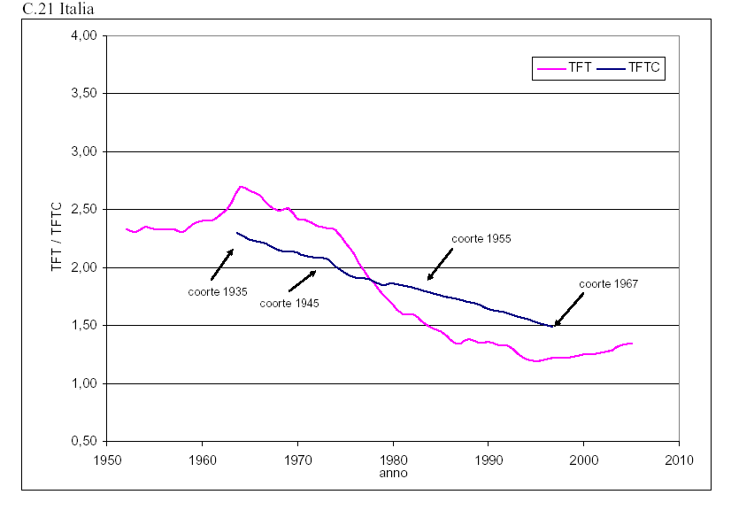
La bassa fecondità
Tasso di fecondità totale per anno
Tasso di fecondità totale per generazione
Fonte: Caltalbiano 2006

Slide 41
Trend indicatori

